Slide 1
Làm quen với môi trường
xung quanh
Đề tài: Một số ĐV sống trong rừng
Đối tượng: Mẫu giáo 4 tuổi
Giáo viên: Nguyễn Thị Minh Huệ
Trường: Mầm non Hoa Sữa

Slide 2
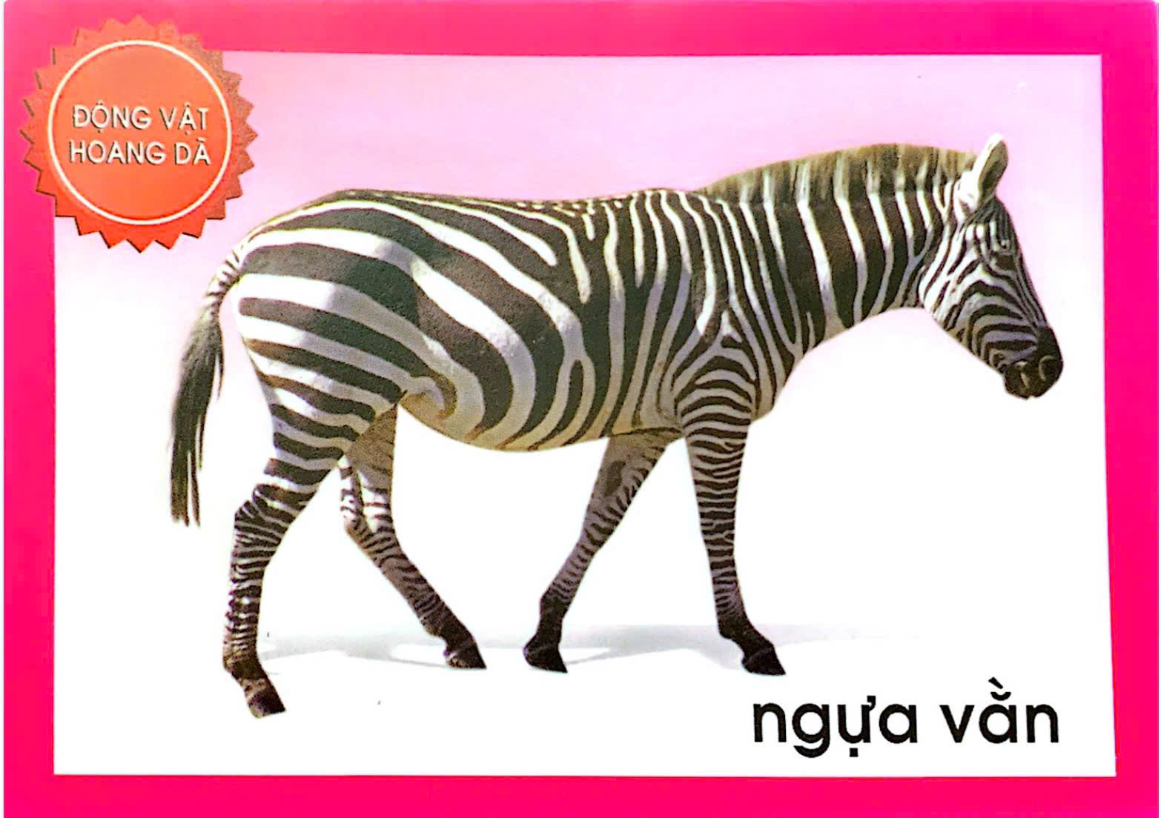
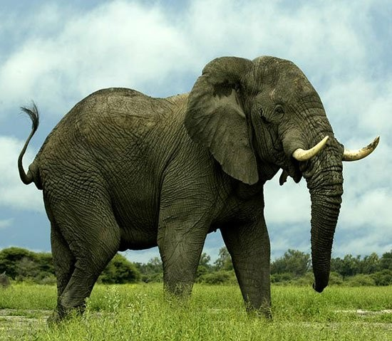
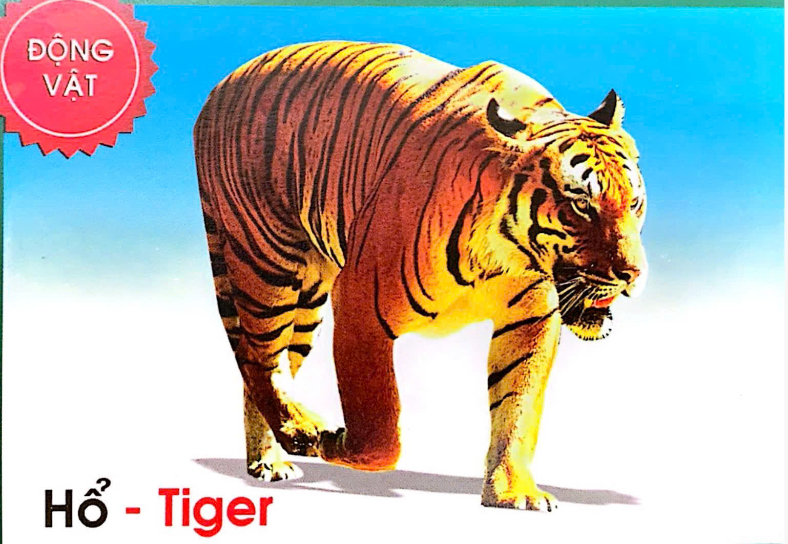
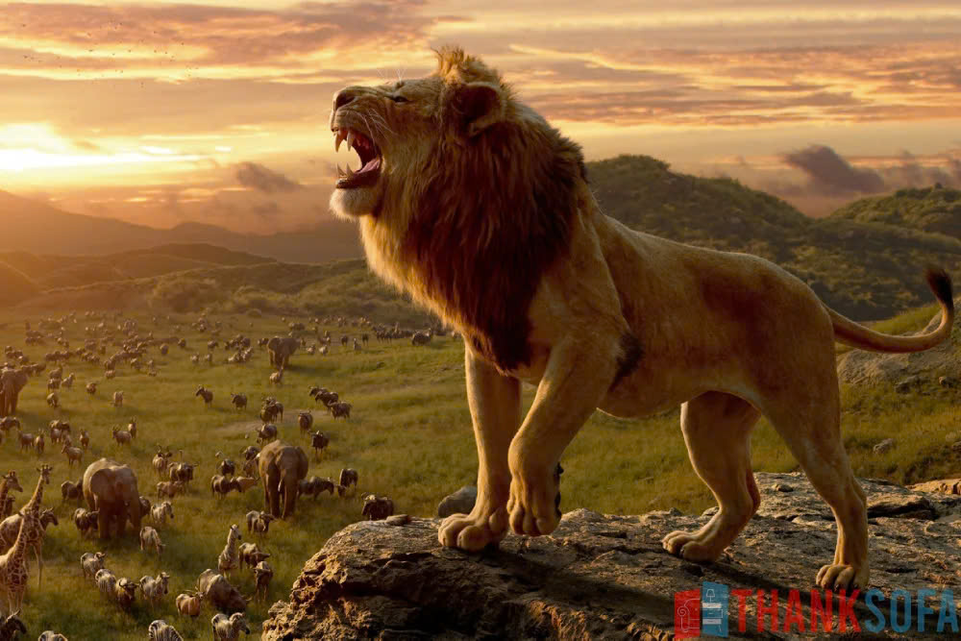

Slide 4
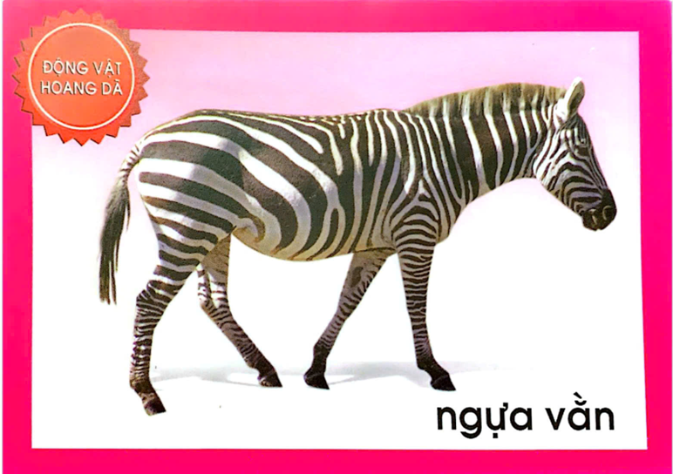

Slide 5
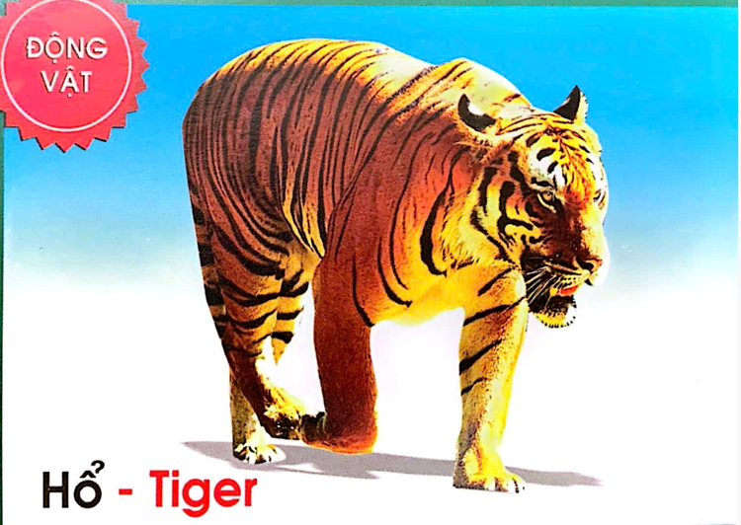

Slide 6
